Slide 1
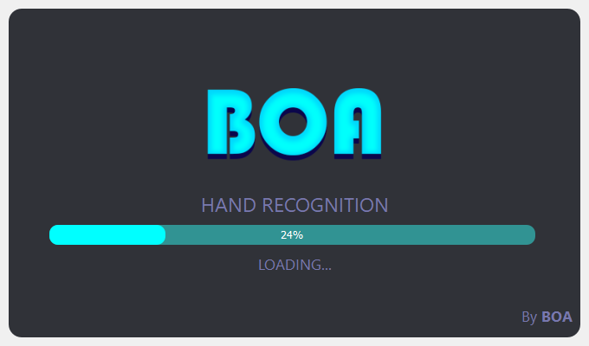
หน้าโหลดก่อนเข้าโปรแกรม

Slide 2
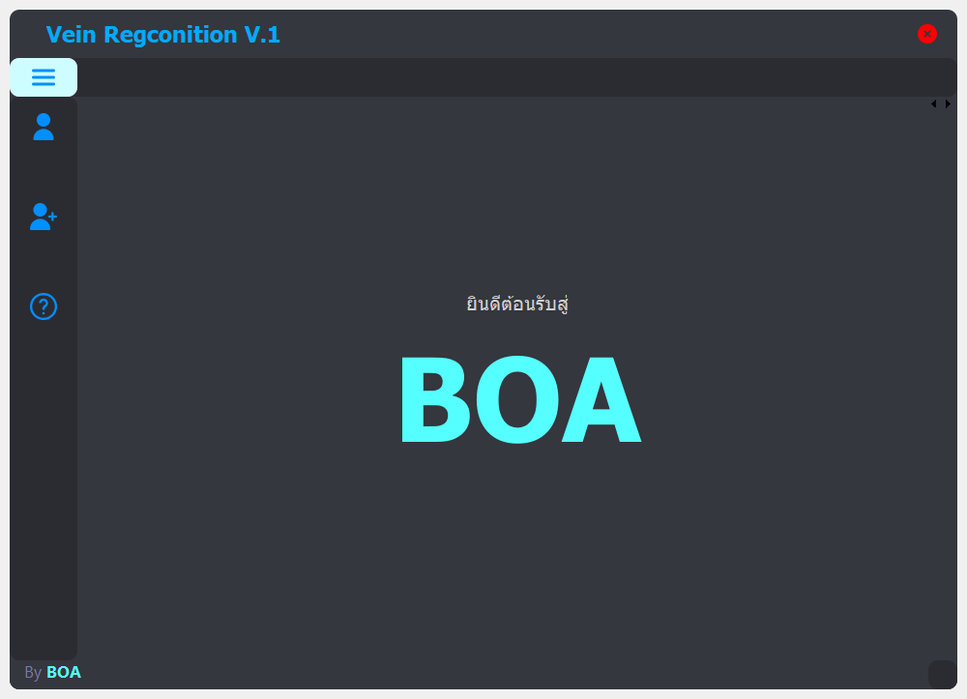




หน้าแรก
REGCONITION
REGISTRATION
INFO
CLOSE WINDOW

Slide 3

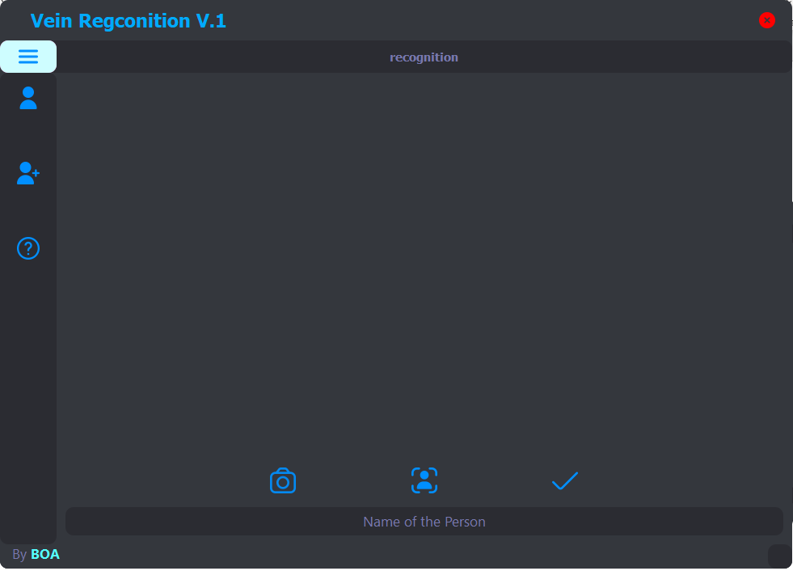
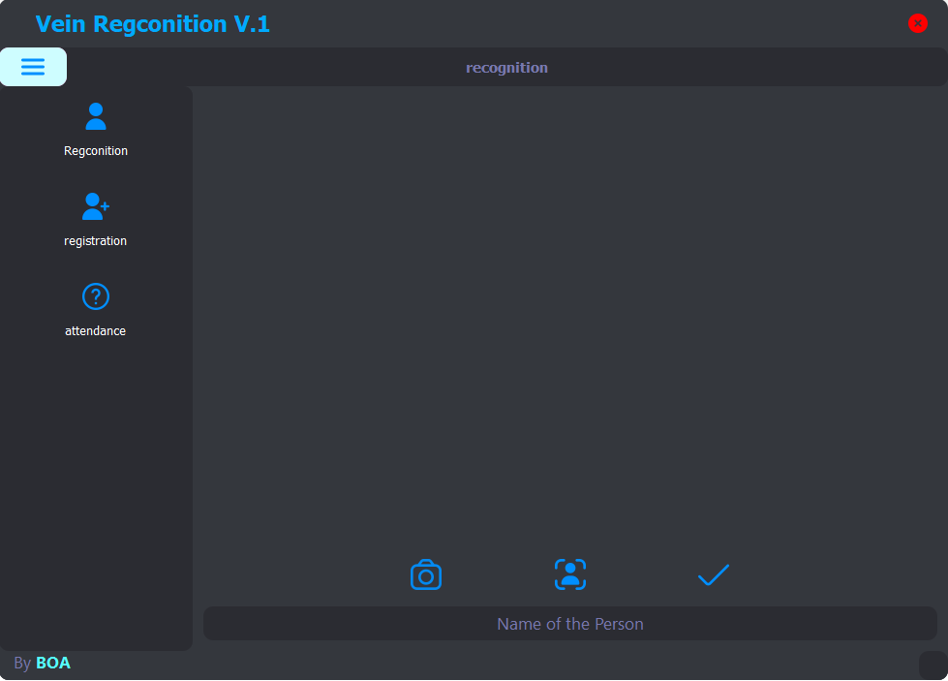
ปุ่มเมนู

Slide 4
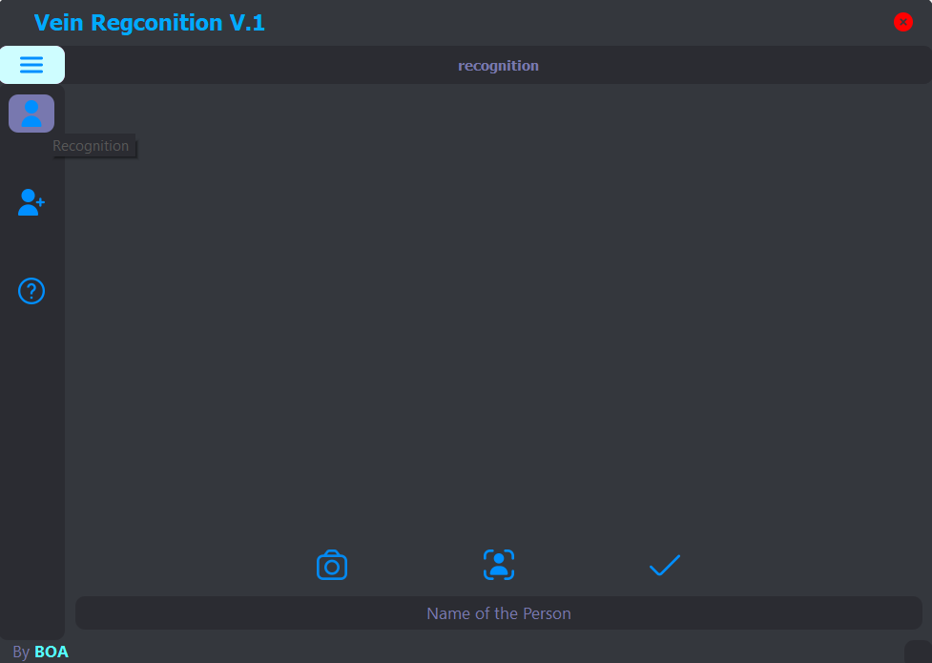



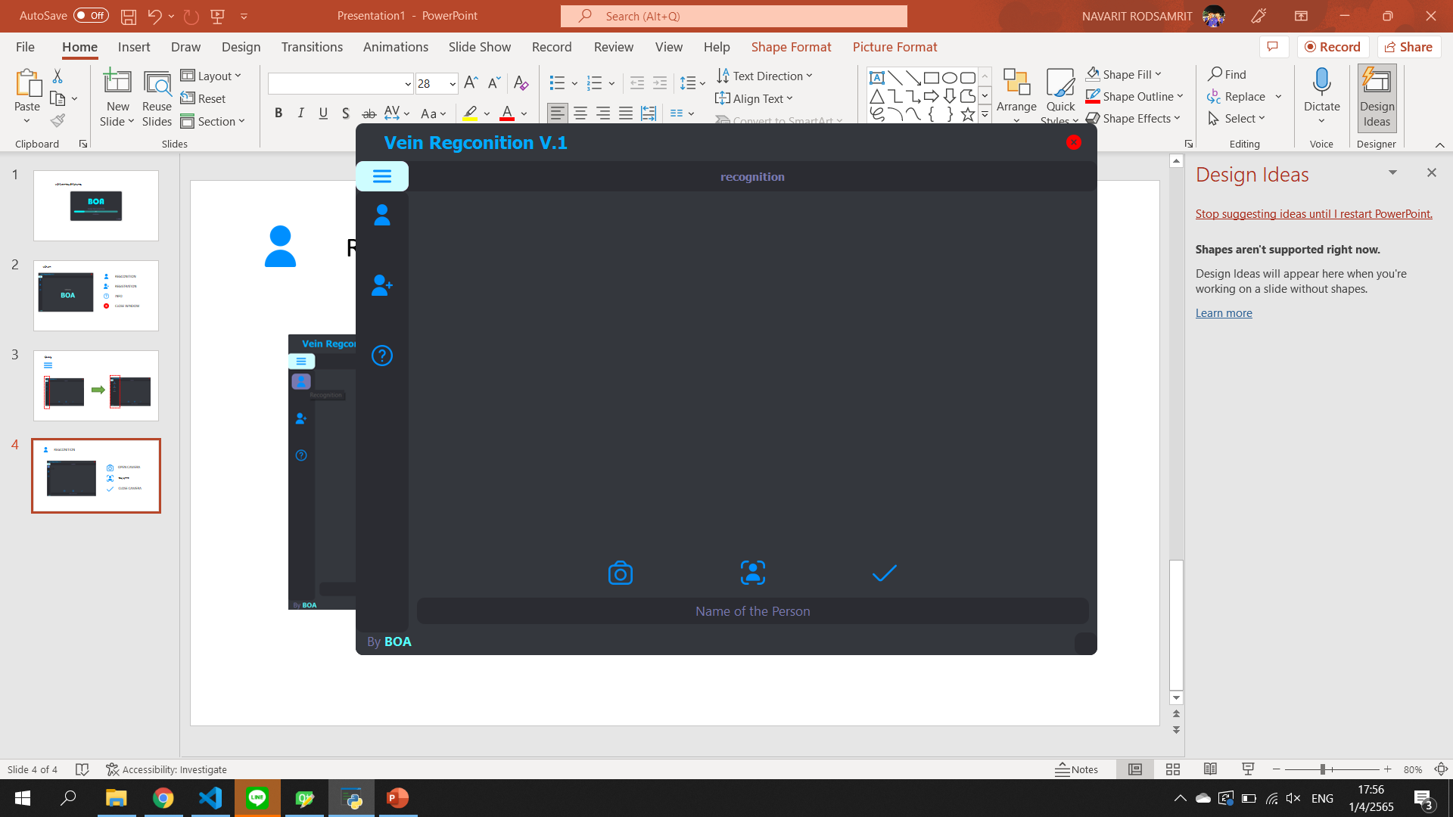
REGCONITION
OPEN CAMERA
ประมวลผล
CLOSE CAMERA
บอกว่าเป็นมือใคร

Slide 5
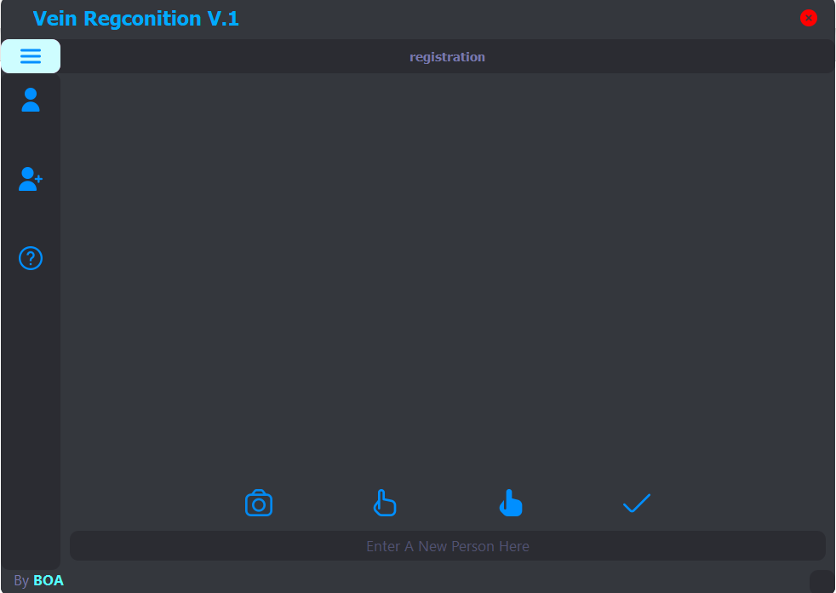


REGISTRATION
OPEN CAMERA
GENERATE TRAINING
GENERATE TESTING
TRAIN MODEL

Slide 6
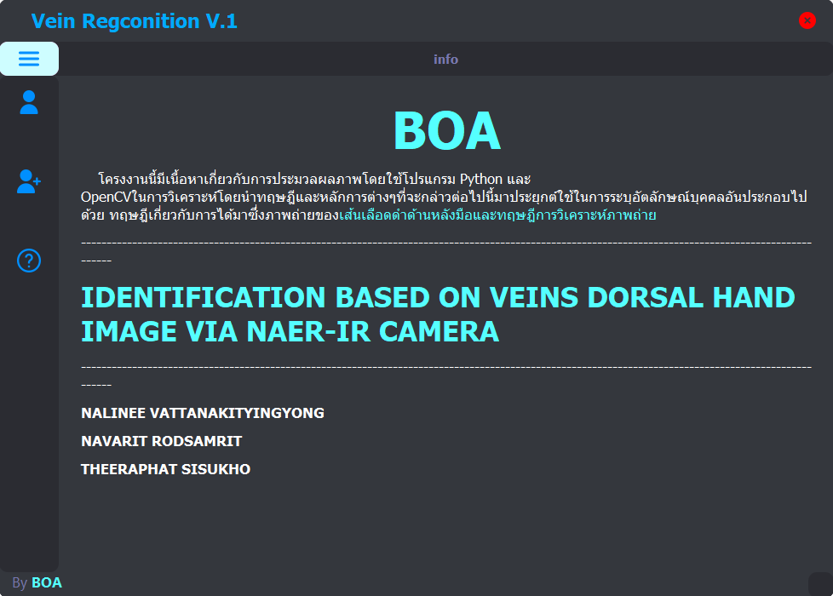
INFO

